Slide 1
Qt Quick講習会 #1
2023年05月31日
制御システム部 第２グループ 岸本

Slide 2
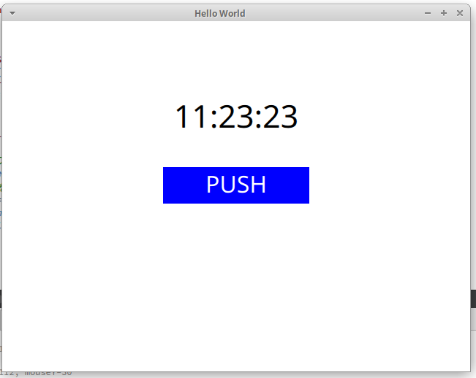
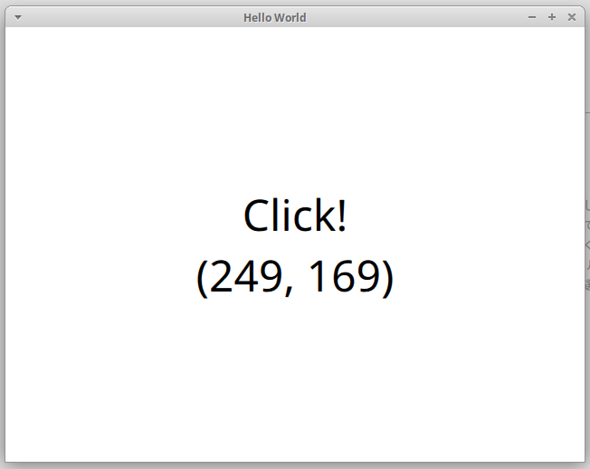
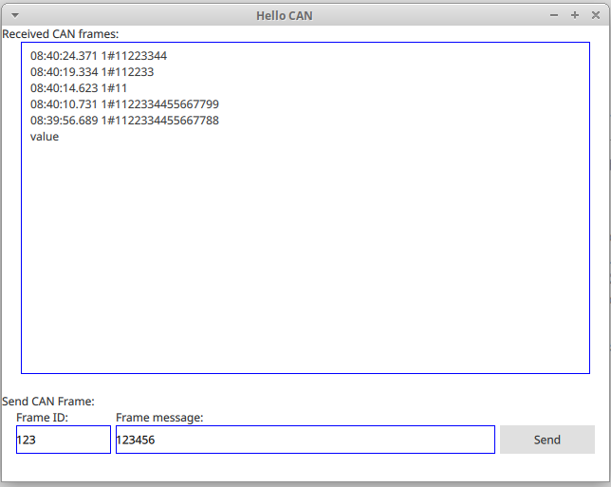
Agenda
AM：10:00 ~ 12:00
Qt Quickの基本
デザインパターン
QMLでのHelloWorldの実装 STEP01~04
PM：13:30 ~
QMLとC++との連携 STEP05~08
SocketCANを利用したデータの送受信 STEP09~12
（応用：オブジェクト指向による開発効率化）
ソースコードの取得
git clone https://github.com/kato-works/qt_samples.git

Slide 3
はじめに
本日の目的は、Qtの基本の「キ」をおさえることです。
本番のSRAさんの講義は400頁以上のボリュームだそうですので予習ということで…
これから実装しなければならない機能を、以下のように考えられることがゴールです。
要求仕様を「操作」「状態」「値」「演算」「通信」「描画」に分解できる
「どこ」に実装すれば良いのか分かる
「どのように」設計書を記載すれば良いか分かる
2Gで生産性・品質向上を目的に、フレームワーク化を実施中です。
コピペしない
同じソースを何度も書かない
カプセル化・モジュール化を徹底する
自動的にテストする
保守・改修がしやすい良いコード・仕組みを作りましょう。

Slide 4
Qt Quickの基本
開発言語を元に考えると以下のような構成になります。
役割に応じて、適切な配置を行うことで、個々の開発に専念できます。
View
Model /Controller
QML
起動
C++
HAL
(Hardware Abstraction Layer)
Audio
QML
エンジン
Camera
操作
CAN
値
Display
LEDs
JavaScript
Eather
イベント
電源
値
RS232
センサー
状態
タッチスクリーン
USB OTG
操作・描画
値・状態・ロジック
通信

Slide 5
デザインパターン
デザインパターンとは
1994年にGoF（Gang of Four）が最初に提唱した、オブジェクト指向開発における達人の設計手法をパターンにまとめた23種
最善の解決方法ではないかもしれないが、「XXパターンで実装しました」と伝えることで、チームでの相互理解と、キャッチアップが格段に向上した
その後、2000年代に入り多くのパターンが提案されている
日本では結城浩による「Java言語で学ぶデザインパターン入門」がITエンジニアには必読書と言われていた。
Model-View-Controller （MVC）
構造が複雑になりがちなGUIの構造を整理するための構造（アーキテクチャ）を定義した デザインパターンの１つ
Model: データの管理と操作を担当、データの変更を通知
Controller: ユーザ入力を処理し、モデルに伝達
View: モデルの変更通知を受けて画面を更新、ユーザに提示する

Slide 6
MVCパターン
Controllerは入力処理を待ち受ける
ユーザが入力処理を行う（ボタンのタッチ、スワイプなど）
コントローラがユーザのアクションをメッセージ（シグナル）としてモデルに伝える
モデルは、メッセージに応じた処理を実行し、Controllerに処理結果を
Viewはモデルからの通知（シグナル）に応じて、画面を更新しユーザに伝達を行う。
User
Controller
Model
Component
入力
操作内容
Device
呼び出し・読み込み
Network
表示
View
変更通知
Database

Slide 7
QMLとは
Qt Modeling Language：ユーザインタフェースを作成するための言語
JavaScriptをベースに開発されている
画面の部品は「タイプ」として定義され、再利用が可能
タイプをインスタンス化したものを、「オブジェクト」と呼ぶ
オブジェクトは属性として以下のものを持つ
プロパティ： 値（子タイプも含む）
id : オブジェクトを特定する固有のプロパティ
シグナル： オブジェクトの状態変化を外部に通知するメッセージ
関数： JavaScriptで記述された関数
シグナルハンドラ： シグナルを受け取り、処理を実行するための関数

Slide 8
QMLでHelloWorld
まずは、慣れるためにQMLを記述していきましょう。
STEP01：プロジェクトの作成
Qt Creatorで空プロジェクトを作成
WindowにTextを配置して、“Hello QML”と表示してみる
STEP02：配置を勉強しよう
Textのサイズを変更、任意の場所に配置
ボタンを作成（Rectangle）
STEP03：関数を実装してみる
マウスエリアを設定、ログに出力してみる
ボタンが押されたら、時刻を表示する
STEP04：シグナルを発行し、関数を実行してみる
シグナルを定義
関数を定義
connect関数でシグナルと関数を接続してみる

Slide 9
QMLでHelloWorld
実装内容
起動時にTEXTに任意の文字を表示
TEXTとBUTTONは中央ぞろえで上下に配置
BUTTONを押されたら関数を実行し、 結果をTEXTに表示
Viewの要素
TEXT
Modelの要素
TEXTの表示内容
Controllerの要素
BUTTONの押下
→今回はシンプルなので、Model・Viewは同一とする
→ControllerはBUTTONに関数として実装
TEXT
BUTTON

Slide 10
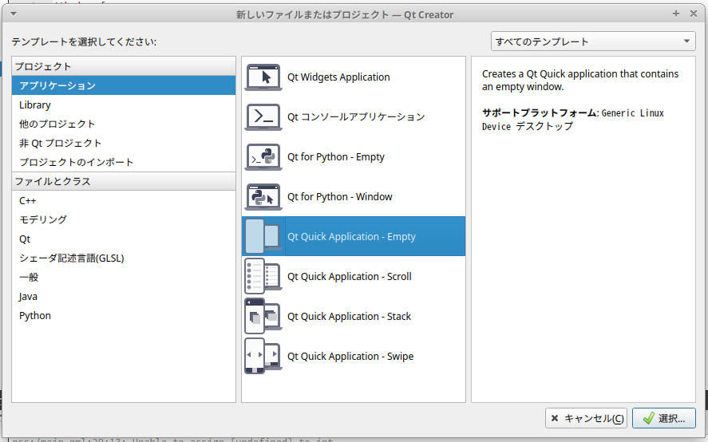
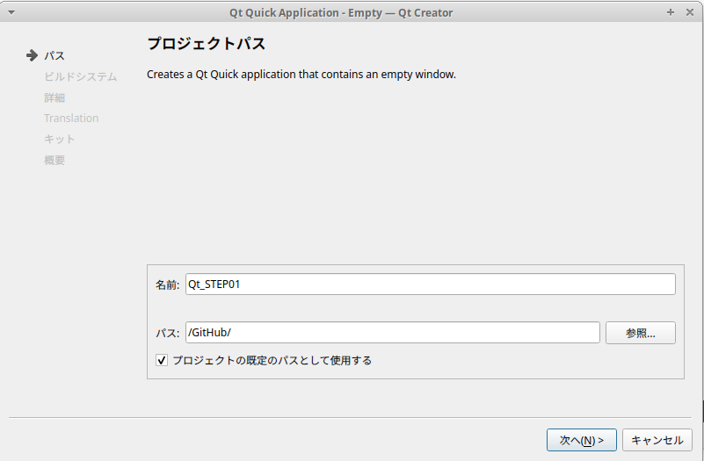
STEP01:プロジェクトの作成
上部メニューの「ファイル」「ファイル/プロジェクトの新規作成」からプロジェクトを作成
プロジェクト名・パスは任意で指定してください。（ここではQt_STEP01）
パスは、VirtualBoxの母艦（Windows）から共有しておくと、取り扱いが便利です。

Slide 11
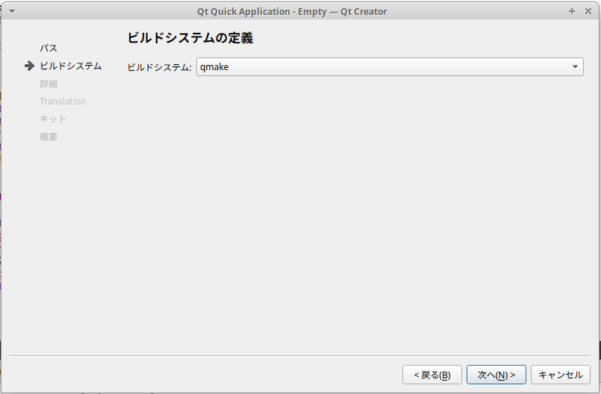
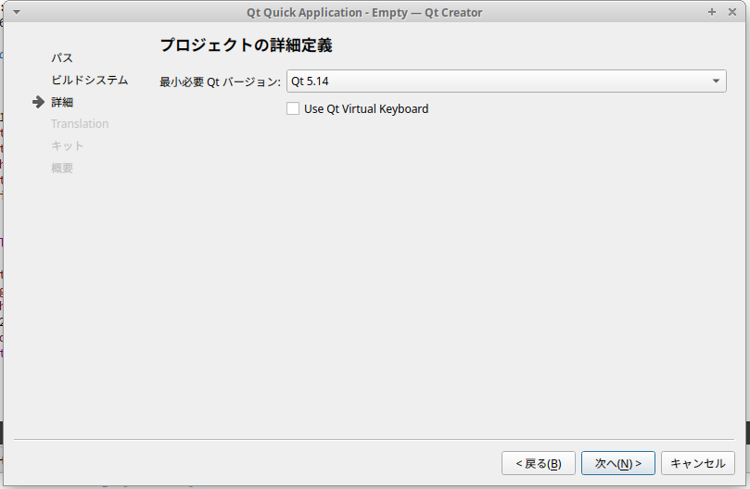
STEP01:プロジェクトの作成
ビルドシステムをqmake、最小必要QtバージョンをQt 5.14に選択（デフォルトのまま）

Slide 12
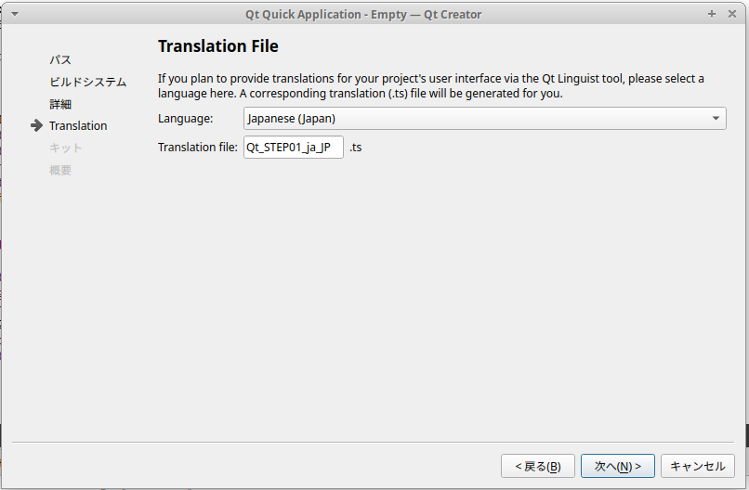
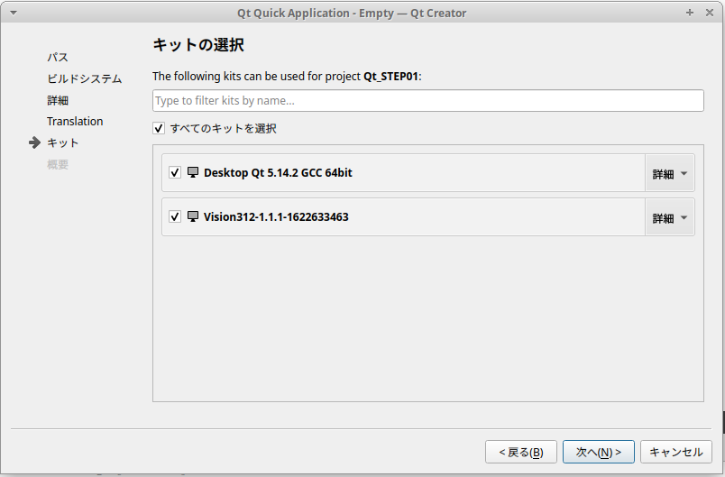
STEP01:プロジェクトの作成
多言語化対応は本日は行わないがJapaneseを選択、キットはDesktop・Vision両方を選択

Slide 13
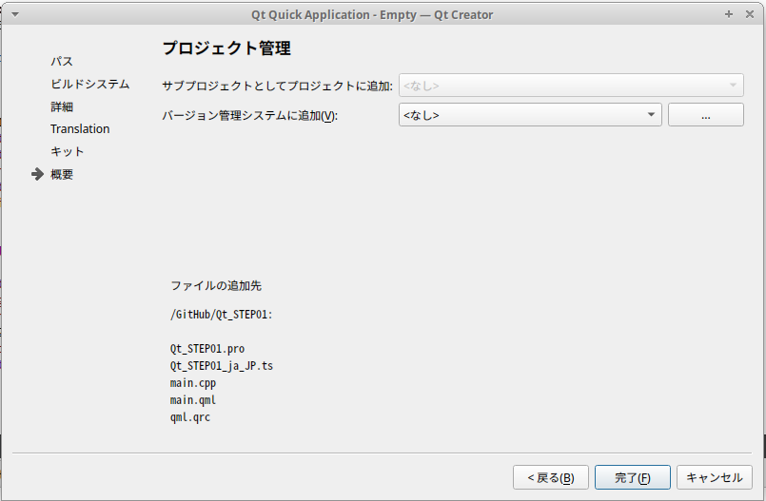
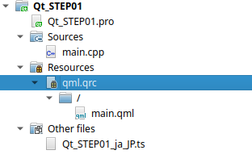
STEP01:プロジェクトの作成
完了すると、右のように、.pro / main.cpp / main.qml / qml.qrc / _ja_JP.ts ファイルが作成される。

Slide 14
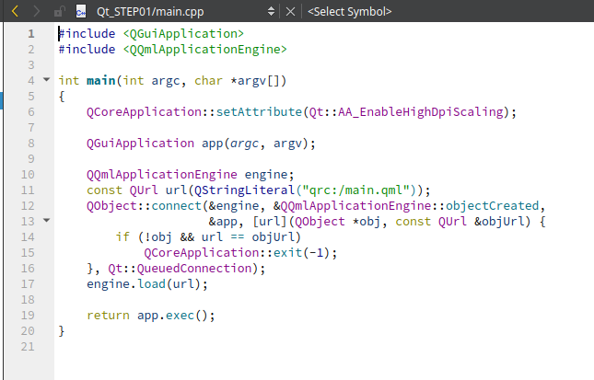
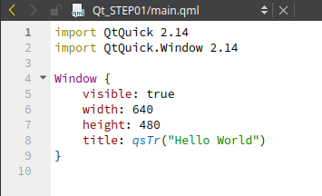
STEP01:プロジェクトの作成
作成されるテンプレートは概ね以下のような感じ

Slide 15
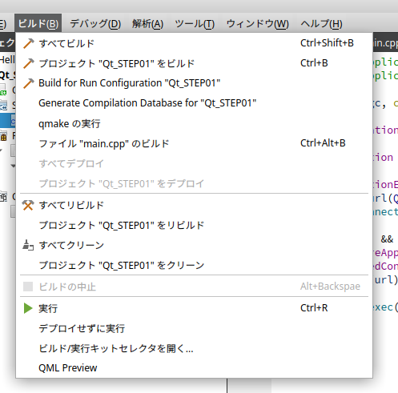
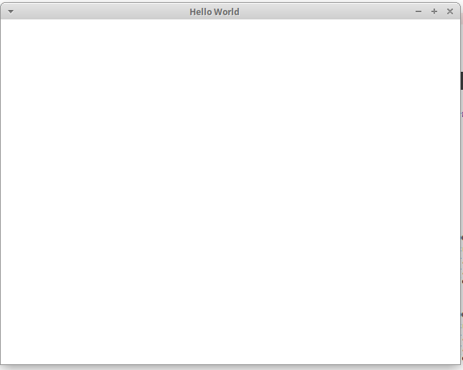
STEP01:プロジェクトの実行
メニューから、「ビルド」「プロジェクトXXXをクリーン」を選択
完了したら、「ビルド」「実行」を選択

Slide 16
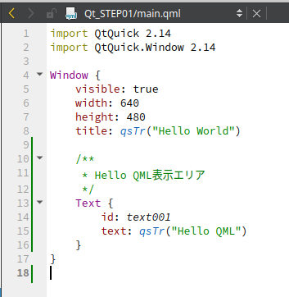
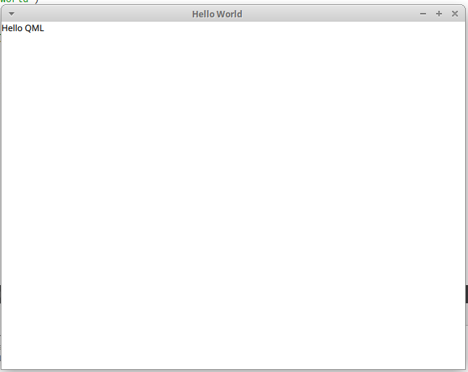
STEP001：テキストの追加
main.qmlに以下のように実装し、「クリーン」＆「実行」

Slide 17
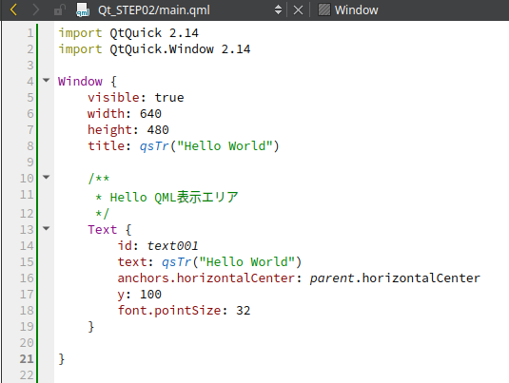
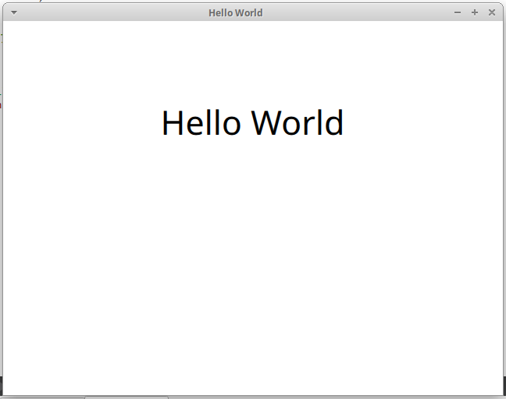
STEP02：テキストのサイズ・配置を変更
QMLでは、オブジェクトが親子関係で配置されていきます。
フォームデザイナーで位置を調整できますが、ここではコードで記載してみましょう。
親（parent）の水平方向の中心（horizontalCenter）と、自身の水平方向の中心（horizontalCenter）を合わせます。
絶対位置を指定する場合には、x, y で座標を設定します。
x
親がWindow
y
verticalCenter
horizontalCenter
子がText（id:text001）

Slide 18
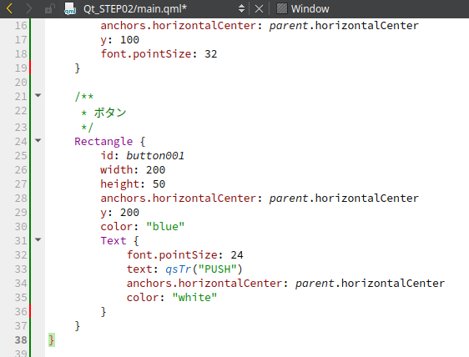
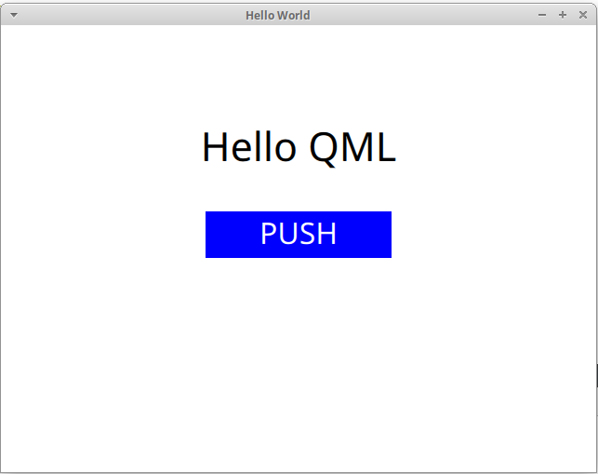
STEP02：ボタンの配置（Rectangle）
ボタンは、矩形（Rectangle）とテキストの組み合わせで作成します。
このparentはWindow
このparentはbutton001

Slide 19
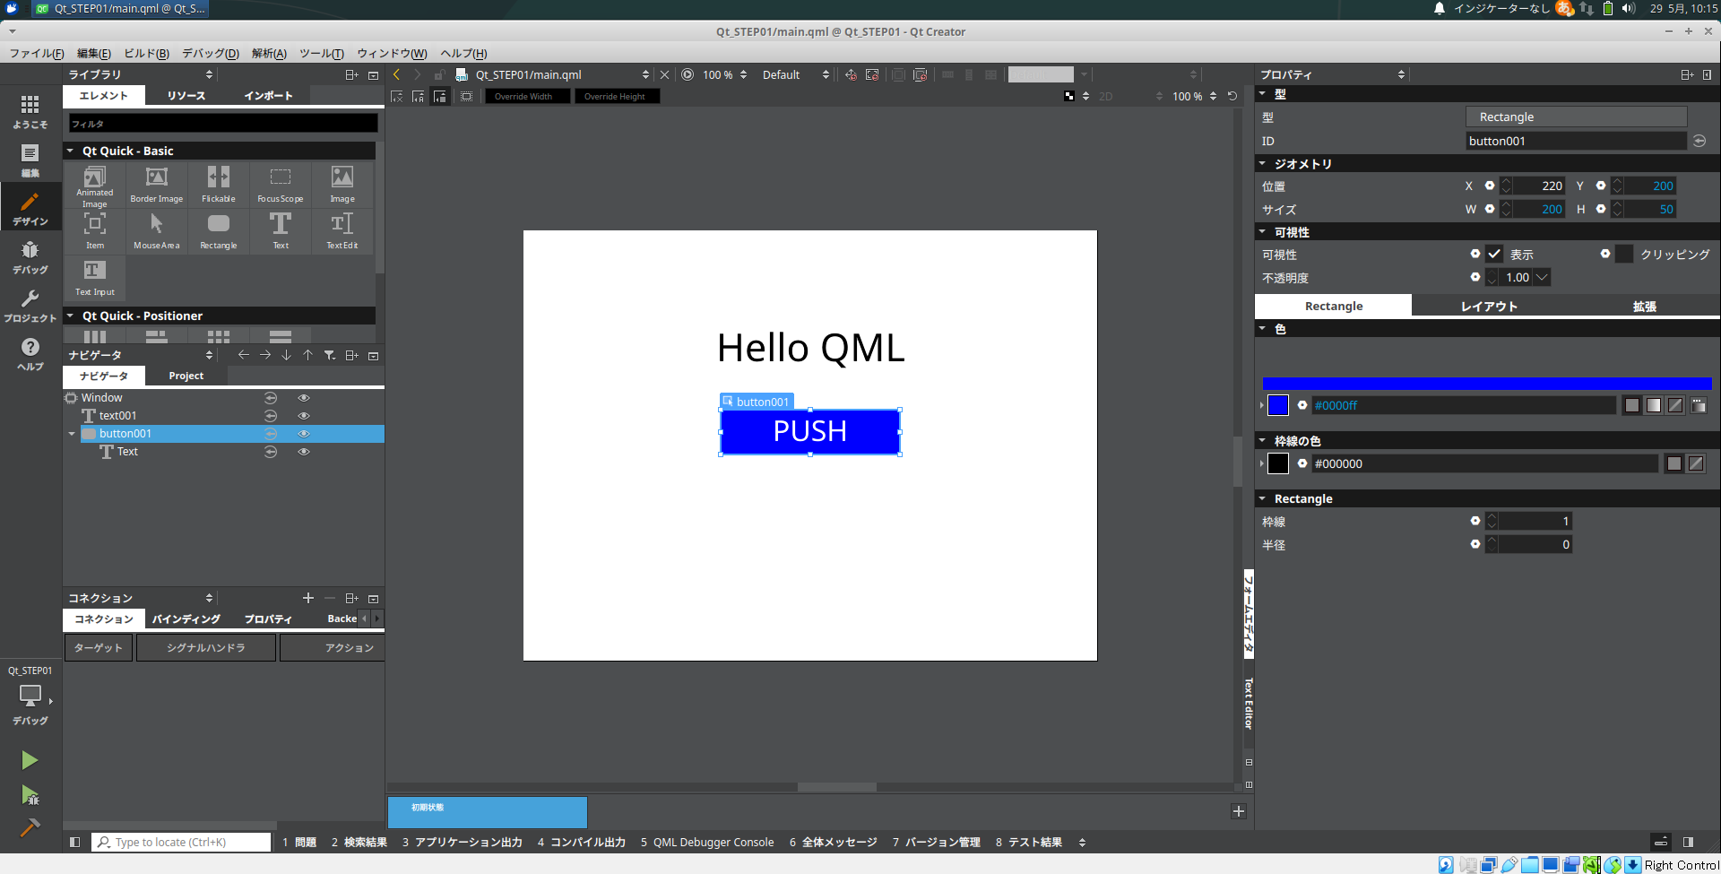
STEP02：フォームデザイナー
フォームデザイナーから編集も行えますが、自作部品を使い際に挙動が怪しいので注意です。

Slide 20
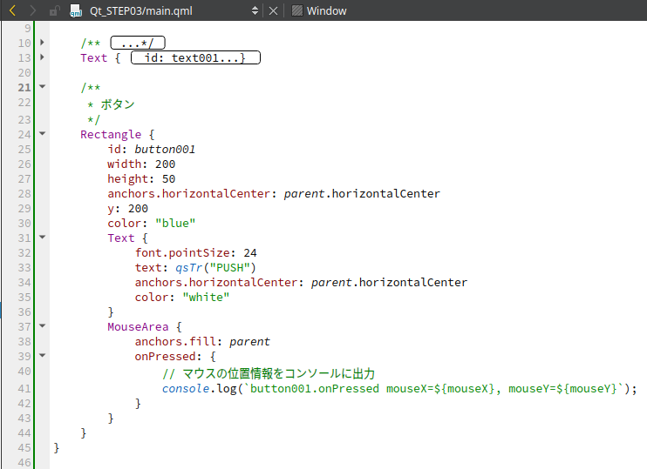
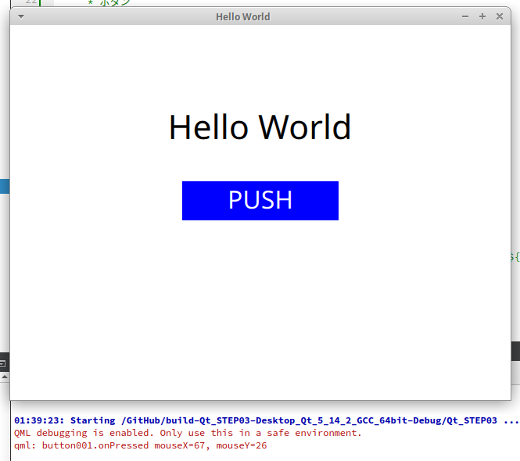
STEP03:マウスの検知
マウスエリアを、Rectangleの子オブジェクトとして登録する
onPressed に、マウスが押下された際に実行される関数をJavaScriptで記述
このparentはbutton001
“anchors.fill=parent” は、
親の領域とすべて重ねるさいの記法
JavaScriptのprintf / cout

Slide 21
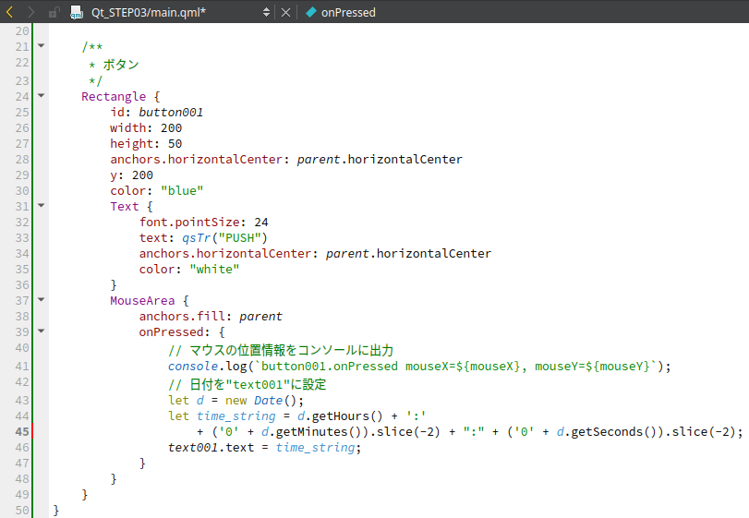
STEP03：画面の値の更新
JavaScriptで値を生成して、テキスト領域に反映する
Notes:
OSのtimezoneの設定がおかしいとずれるので、その時にはターミナルから、
timedatectl set-timezone Asia/Tokyo

Slide 22
STEP04：シグナル・シグナルハンドラの実装
「シグナル」はオブジェクトの状態を外部に通知する電文、「シグナル・ハンドラ」は、シグナルを受け取って処理を行う関数です。
仕様：
ボタン「button001」が押されたら、シグナル「button001.clicked」を発行。
シグナル「button001.clicked」を受信したらテキスト「text001」の内容を現在時刻に更新。
シグナル「button001.clicked」を受信したらマウスの位置情報をログに出力する。
シグナルハンドラは、個別に実装する。

Slide 23
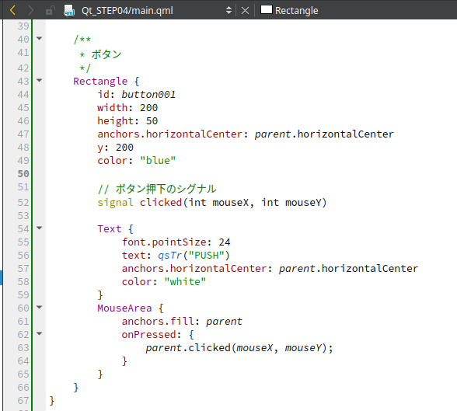
STEP04：シグナルの実装
シグナル「clicked」を、button001に定義する。
onPressedの内容を、シグナルの発信処理に変更する。
signal シグナル名(型 名称, …,)
parent(button001)のシグナルを発行
引数：mouseX, mouseY

Slide 24
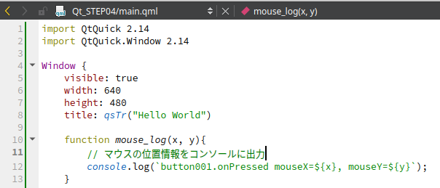
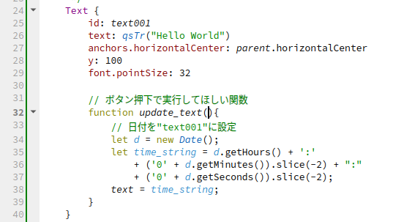
STEP04：シグナルハンドラの実装
ログ出力のシグナルハンドラをWindowに、時刻表示のシグナルハンドラをtext001にそれぞれ記述する。
引数は渡された順に処理されるため、
引数の名称は任意。
引数を記載しなければ引き渡されない。

Slide 25
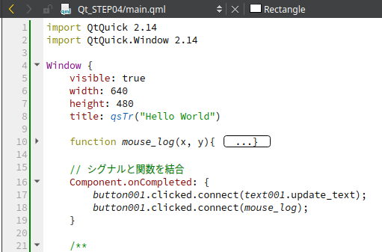
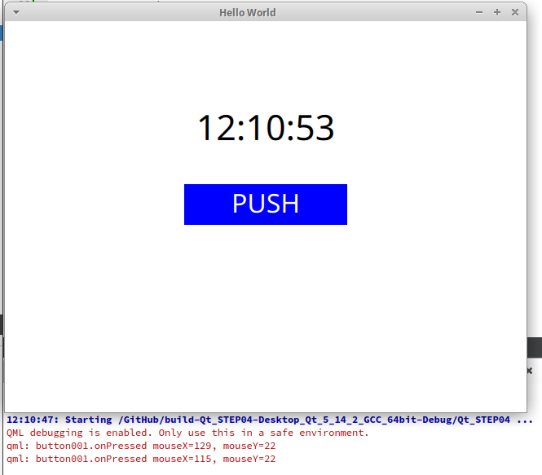
STEP04：シグナルとシグナルハンドラの接続
シグナルと、シグナルハンドラをconnect関数で接続する
接続元のシグナル
接続先のシグナルハンドラ（関数）

Slide 26
QMLとC++の連携
QMLで全て処理しましたが、次にC++でModelとControllerを実装しましょう。
STEP05：（復習）QMLでモデル・ビューの実装
ダミーのモデルと、ビューを実装
STEP06：C++でModelを定義し、QMLで表示
C++でモデルを作成して、ダミーのモデルと入れ替え
C++側で設定した値が、画面に表示されることを確認
STEP07：QMLからシグナルを発行し、C++で標準出力
C++でコントローラを実装し、QMLからシグナルを発行
C++で実装したコントローラ（シグナルハンドラ）で標準出力を行い値の授受を確認
STEP08：C++からQMLに動的に値を送り込む
コントローラからモデルの値を更新し、QMLに反映されることを確認

Slide 27
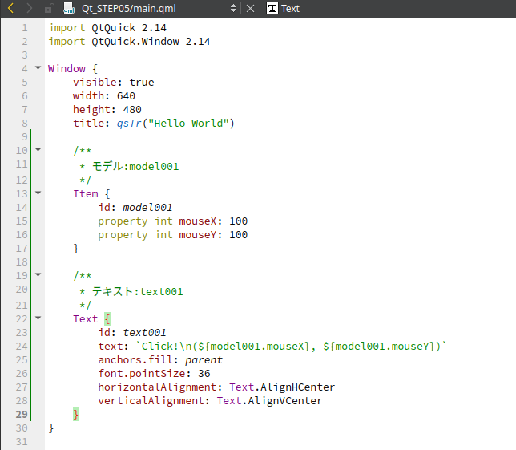
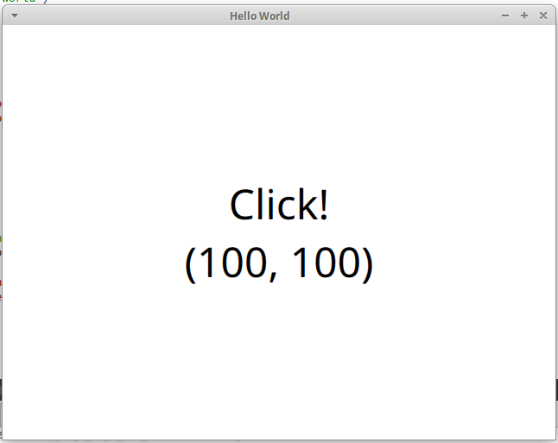
STEP05：ビューの作成
QML上でダミーのモデルを作成し、ビューを定義する
モデル（値を保持）
ビュー（値は管理しない）

Slide 28
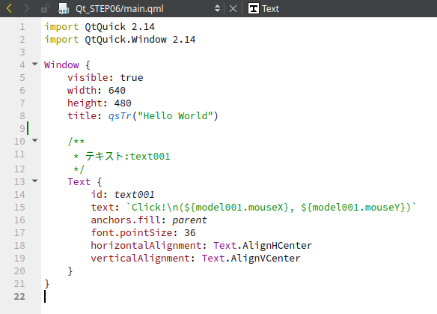
STEP06：QML側のモデルの削除
QMLのItemを削除し、Textのビューのみにする。

Slide 29
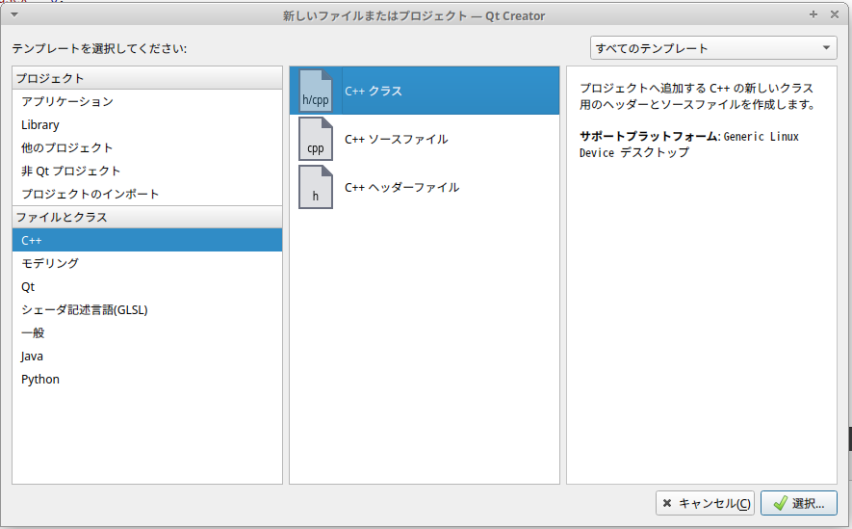
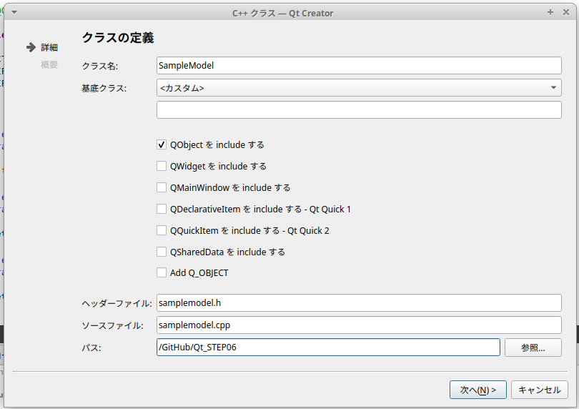
STEP06：C++でのモデルの作成
「ファイル」「新しいファイルまははプロジェクト」から、“SampleModel”という名称で、C++クラスを作成する。
その際に、QObjectをincludeするにチェックを入れる。

Slide 30
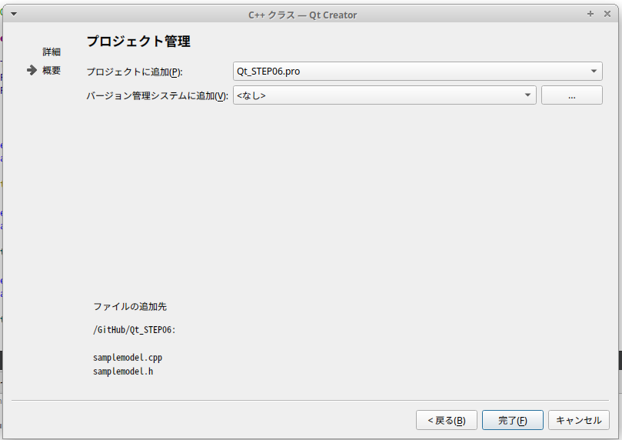
STEP06：C++でのモデルの作成
プロジェクト管理にて、プロジェクトに追加から対象のプロジェクトを選択し、完了を押下する。

Slide 31
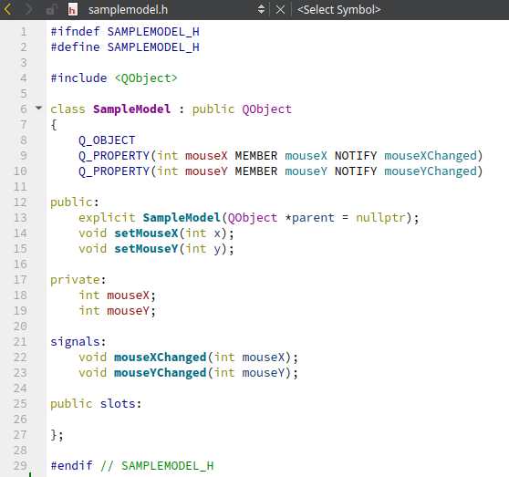
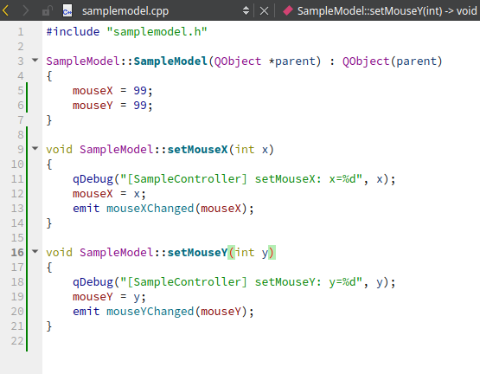
STEP06：C++でのモデルの作成（カプセル化）
属性 mouseX, mouseYを持つ、SampleModelを定義する。
関数として、属性を設定するsetMouseX、setMouseYを定義する。
シグナルとして、各属性の変更を通知するmouseXChanged、mouseYChangedを定義する。
変更をシグナルで通知

Slide 32
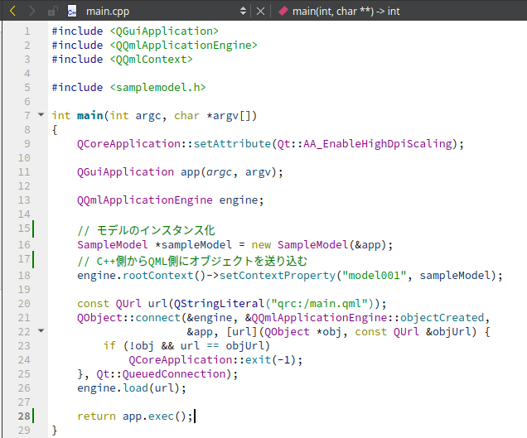
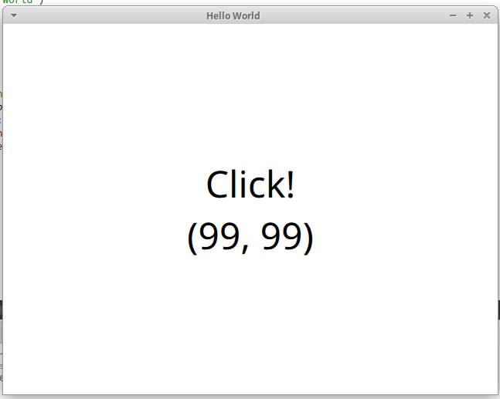
STEP06：C++からQMLへのモデルの引き渡し
main.cppに、以下のようにモデルのインスタンス化、QMLエンジンへの引き渡しを記述する。
モデルから引き渡された値が表示されることを確認する。
モデルのid

Slide 33
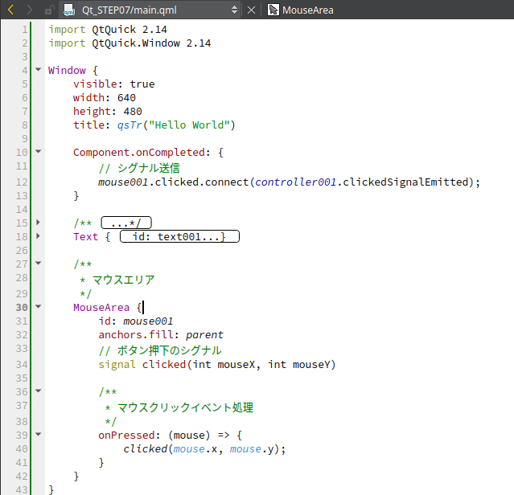
STEP07： QMLからシグナルを発行し、C++で標準出力
QMLにマウス制御を追加
controllerの関連付け
MouseAreaの設定と、
クリックシグナルの送信

Slide 34
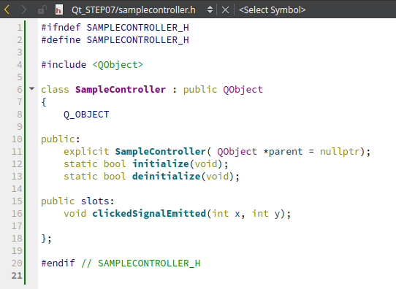
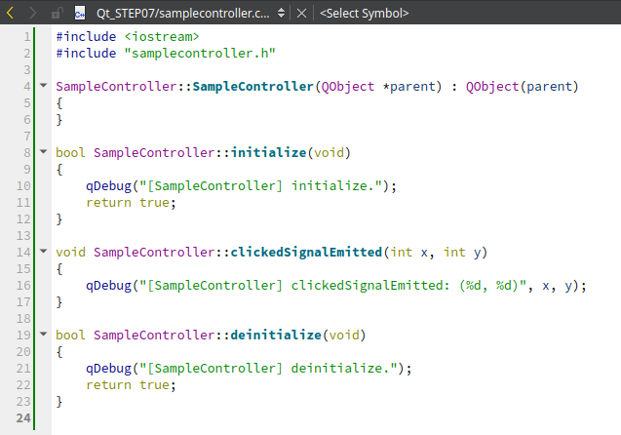
STEP07： QMLからシグナルを発行し、C++で標準出力
SampleModel追加時と同様の手順で、SampleControllerを追加する。

Slide 35
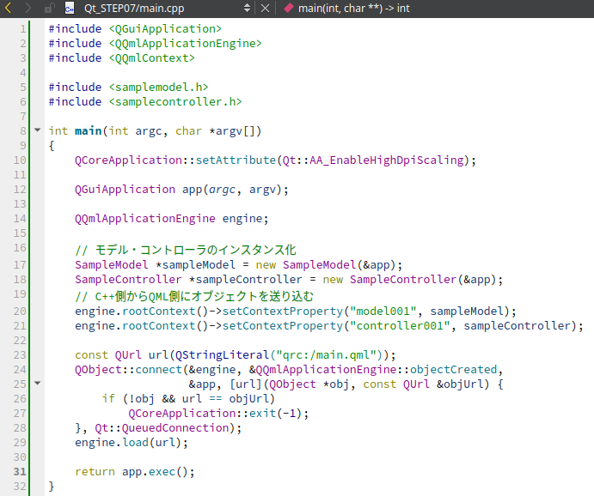
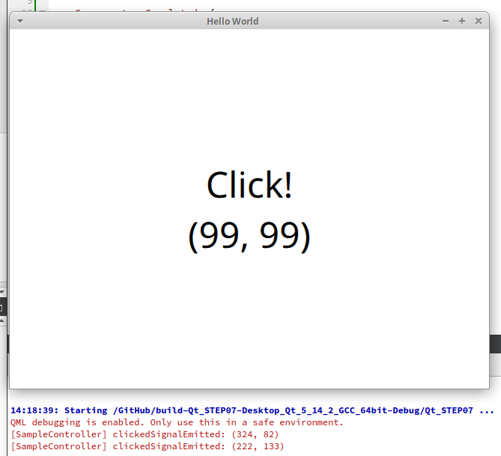
STEP07： QMLからシグナルを発行し、C++で標準出力
Modelと同様に、Controllerもインスタンス化してQMLエンジンに引き渡す。
C++側から標準出力にログが出力されることを確認する。
controllerの追加

Slide 36
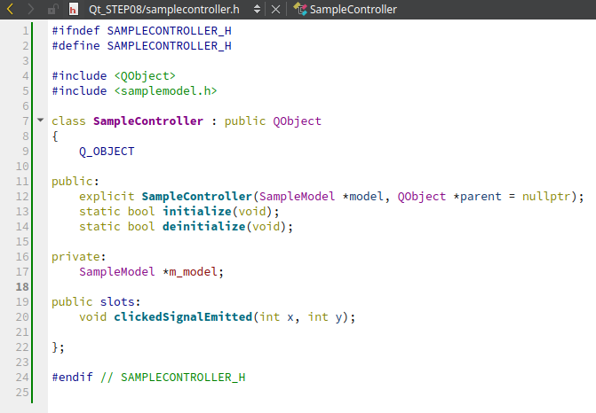
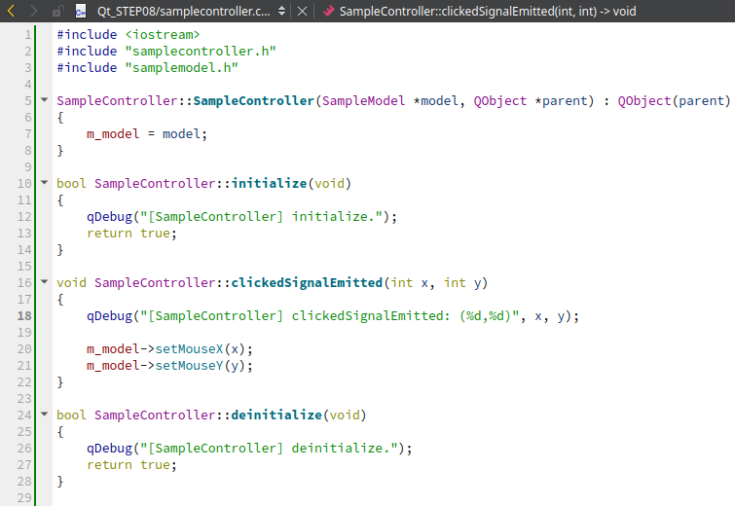
STEP08：C++からQMLに動的に値を送り込む
SampleControllerクラスにSampleモデルへの参照を追加する。
modelの追加
modelの参照保持
modelの更新処理

Slide 37
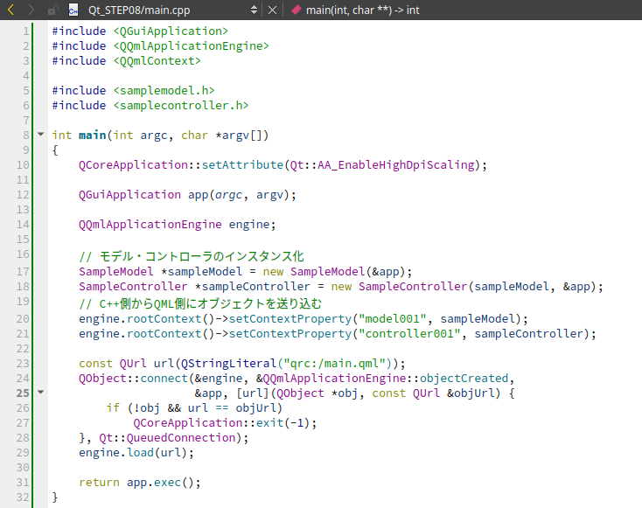
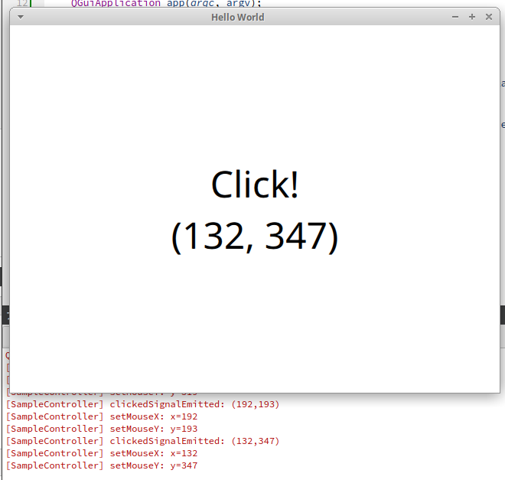
STEP08：C++からQMLに動的に値を送り込む
main.cppで、コントローラのインスタンス化時に、モデルの参照を引き渡す。
modelの追加

Slide 38
QtでCAN通信
Linuxに搭載されたSocketCANを利用してCAN通信をテスト
STEP09：QMLでビューを作成
CANの授受をテストする画面を実装しましょう
表示部・入力部（Frame ID, Message）・送信ボタン
STEP10：C++でモデルとコントローラを作成
コントローラは一旦、文字列を逆順にして、送り返しましょう
STEP11：CAN送信の実装
実際にSocketCANにデータを送信しターミナルに表示されることを確認
STEP12：CAN受信の実装
SocketCANに書き込まれた内容を受信し、画面に表示しましょう。

Slide 39
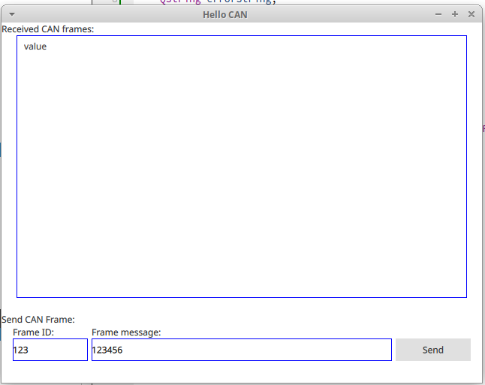
QtでCAN通信
ターミナルのコマンドと、CANの送受信を実施できるものを作る
Socket
CAN
candump
送信
受信
cansend
受信
送信

Slide 40

STEP09： QMLでビューを作成
View
表示領域（id: receiveLog）
フレームID（id: frameId）
フレームメッセージ（id: frameMsg）
送信ボタン
シグナル
sendCanMessage
String frameId
String frameMsg
操作部品は以下をインポートします
Import QtQuick.Controls 2.14

Slide 41
STEP09： QMLでビューを作成
レイアウトのコツ
Qt Quick Positionerと呼ばれる整理用のTypeを活用する。
Column：垂直方向にオブジェクトを配置
Row：水平方向にオブジェクトを配置
Flow：オブジェクトを水平方向に配置し、画面巾に応じて折り返す
Grid：指定したカラム数に応じて、オブジェクトをグリッド上に配置する
相互の位置関係をAnchorsで指定する
全て座標で定義すると、変更の際にすべて調整となり大変
上下左右のオブジェクト間の位置関係で定義すると、間に割り込ませるのも簡単

Slide 42



STEP09：ビューの作成
model
フレームメッセージ
フレームID
ボタン
表示領域

Slide 43


STEP10： C++でモデルとコントローラを作成
Modelは、「最終受信メッセージ」を管理し、変更が発生した際にはシグナル通知を行う。
Controllerは、「メッセージ送信」のシグナルを受けメッセージを逆順にしModelに引き渡す
下図はヘッダファイル

Slide 44


STEP10： C++でモデルとコントローラを作成
実処理の実装
Modelでは値の更新を行ったら通知を忘れずに実装する（emit xxxxx）
Controllerは本章ではダミー実装

Slide 45


STEP10： C++でモデルとコントローラを作成
main.cpp と main.qml に Model/Controllerに関連する処理を記載

Slide 46

STEP11：CAN送信の実装
モジュールの組み込み（プロジェクトファイル（xxx.pro）のQT += に、”serialbus”を追記）
VCAN（LinuxのCAN）の起動
ターミナルを起動
以下のコマンドを入力して、”vcan0”の名称でデバイスを追加して起動する。
sudo ip link add dev vcan0 type vcan sudo ip link set up vcan0
以下のコマンドを入力して、CANの監視を行う
candump -d -x -e -a vcan0
Notes:
sudo ip link add dev vcan0 type vcan sudo ip link set up vcan0

Slide 47


STEP11：CAN送信の実装
ControllerにCAN接続・送信処理を実装

Slide 48

STEP11：CAN送信の実装
画面の送信ボタンを押下したのちに、ターミナルに電文が表示されることを確認

Slide 49


STEP12：CAN受信の実装
CanControllerに受信処理を実装する
今回は、エラーハンドルなどは行っていないので本実装にあたっては要注意。

Slide 50

STEP12：CAN受信の実装
画面からの送信および、ターミナルから送信したメッセージの受信を確認する。
ターミナルからのCAN送信方法
cansend vcan0 001#11.22.33.44.55.66.77.88
（フレームID 001 / HEX表記 11 22 33 44 55 66 77 88 のCANメッセージを送信）
Notes:
cansend vcan0 001#11.22.33.44.55.66.77.88

Slide 51
オブジェクト指向による開発効率化
オブジェクト指向は、ブラックなIT業界が発明した強力な効率化の武器です。
オブジェクト指向は「概念」「思想」であるため、身に着けるには時間がかかります。
５大原則
クラスとオブジェクト
クラスはオブジェクトの設計図であり、属性（データ）と振る舞い（メソッド）を定義します。オブジェクトはクラスのインスタンスであり、実際のデータとメソッドの実行を持ちます。
カプセル化
データと操作を一体化し、外部からの直接アクセスを制限する仕組み。データの整合性を保ち、安全性と可読性を向上させる。
抽象化
具体的な実装の詳細を隠し、重要な概念や機能に焦点を当てる仕組み。複雑さを隠し、開発者にとって扱いやすい抽象レベルを提供する。
継承
既存のクラスから新しいクラスを作成する仕組み。親クラスの特性と振る舞いを子クラスが受け継ぎ、拡張や変更が可能となる。コードの再利用性と保守性を向上させ、柔軟性と効率性を提供する。
ポリモーフィズム
異なるオブジェクトが同じメソッドを異なる形で実行することができる仕組み。柔軟なプログラム設計とコードの再利用性を促し、拡張性と保守性を向上させる。

Slide 52
テストファースト（Test-Driven Development、TDD）
テストの作成：
最初に、実装したい機能に対するテストを作成します。テストは期待される振る舞いを定義し、テストケースとして表現します。
テストの実行：
作成したテストを実行し、テストが失敗することを確認します。この段階ではまだ実装は存在しないため、テストは必ず失敗します。
最小限の実装：
必要最低限のコードを実装し、テストを通過させます。この段階では単純な実装で問題ありません。目標はテストを通過することです。
テストの実行とリファクタリング：
テストを実行し、すべてのテストが通過することを確認します。その後、コードをリファクタリングして、可読性や保守性を向上させます。
追加の機能や修正のテストを追加：
新しい機能を追加する場合や、既存のコードを修正する場合も、まずはテストを作成します。テストが失敗することを確認したら、必要な最小限の実装を行い、テストを通過させます。
上記のサイクルを繰り返す：
テストを作成、実行、リファクタリングするサイクルを繰り返しながら、ソフトウェアの機能を追加していきます。テストファーストの手法を適用することで、テストカバレッジを高め、バグの早期発見や品質の向上を図ることができます。

